Slide 1
Spotter
get around by spotting
Prof. Rui Rodrigues
Physical Computing
José Bateira - ei10133@fe.up.pt
FEUP - MIEIC - SSIM - 2013/14
Notes:
Bom dia, chamo-me José Bateira e vou-vos falar sobre o Spotter.
O spotter vem tentar resolver o problema de localização indoor.

Slide 2
Indoor Localization?
Very useful for big public buildings with several floors
GPS
Wifi
Bluetooth
What about QRCodes or NFC tags?
Notes:
localização indoor é neste momento um tema de investigação “quente”, mas com poucas soluções práticas até ao momento.
Uma solução aparente é usar GPS, que basicamente, não é usável.
Wifi tem sido a solução mais usada até agora por ser prática: wifi existe na generalidade dos edifícios públicos com plantas. O problema é que tem muito pouca precisão, no máximo de 30metros o que é muito neste contexto.
Bluetooth é um conceito interessante que tem tido bastante foco: a ideia é colocar vários emissores bluetooth que emitam o seu id (localização num mapa ou coordenadas gps). Tem a desvantagem de introduzir bastante ruído

Slide 3
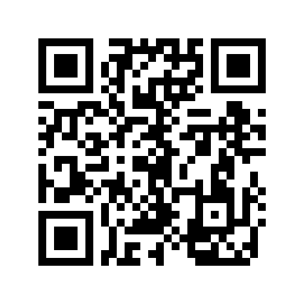
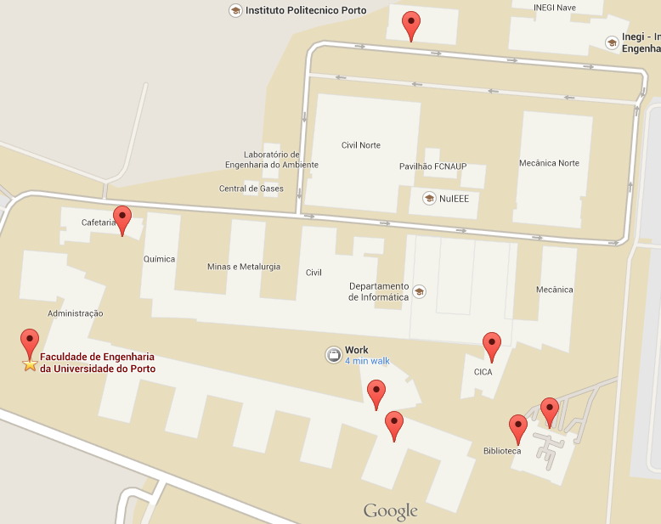


Spotter
Notes:
Explorando as capacidades computacionais de dispositivos móveis, o objetivo do spotter é ajudar os utilizadores a orientarem-se num espaço grande como por exemplo, o campus da FEUP. Através de qrcodes e nfc tags colocados em pontos específicos no mapa, chamados spots, o utilizador pode fazer scan de um spot e com a aplicação móvel ou com a aplicação web, e ver a sua localização atual no mapa (“estou aqui!”). Nesse mesmo mapa é apresentado ao utilizador outros spots à sua volta que este possa querer visitar. Ao selecionar um spot, é mostrado o caminho mais curto para esse spot no mapa.
Outra funcionalidade útil para a aplicação mobile, será marcar um spot como ponto de encontro, e enviar a informação desse spot para outros utilizadores que poderão automaticamente saber qual o ponto de encontro e como chegar lá.
Cada spot poderá ter labels/tags associadas: restauração, entertenimento, lazer, eventos, ponto de encontro.

Slide 4
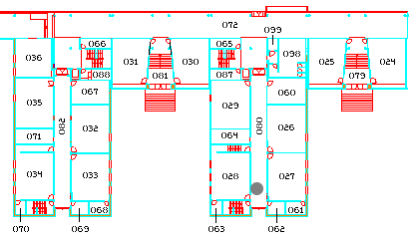
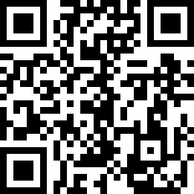
Spotter

Slide 5
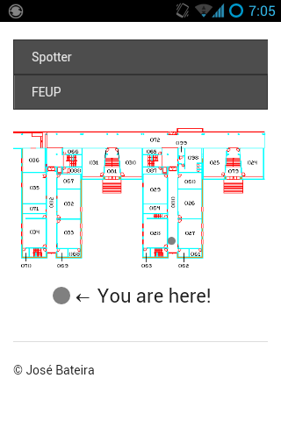
Spotter

Slide 6
Future Work
Show more info of a spot
Show shortest path between spots on the map
Allow an admin user to create a map and its spots on the go
Allow a normal user to keep track of several maps

Slide 7
Spotter
get around by spotting
Thank you for your attention

